Slide 1
Механизм участия собственников ПХБ-содержащего оборудования в проекте международной технической помощи «Устойчивое управление стойкими органическими загрязнителями и химическими веществами в Республике Беларусь, ГЭФ-6»
Минск, 2020
Ольга Волкова
консультант проекта

Slide 2
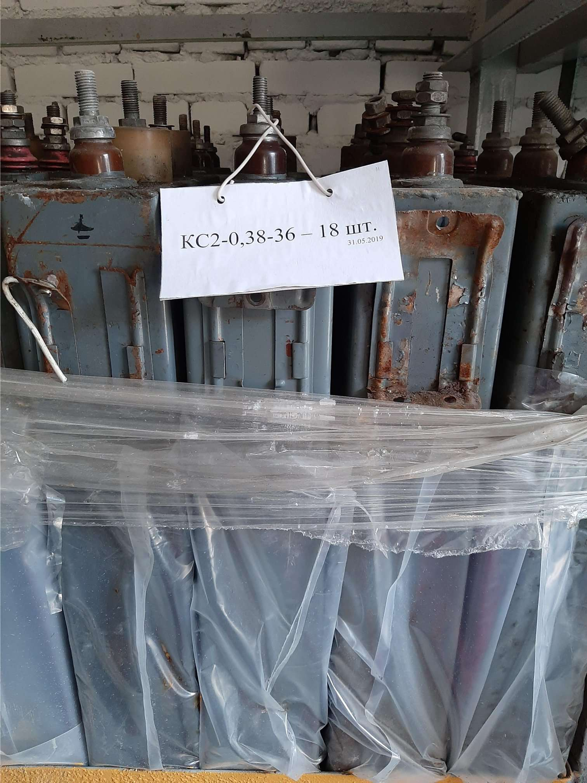
Компонент проекта «Устойчивое управление ПХБ»
Экологически безопасная ликвидация имеющихся запасов ПХБ-содержащего оборудования и оборудования, выводимого из эксплуатации в ускоренном порядке в период реализации проекта.
- Экологически безопасная ликвидация консолидированных имеющихся запасов ПХБ-содержащего оборудования (оценочно 1100 тонн).
- Поэтапная экологически безопасная ликвидация ПХБ-содержащего оборудования, демонтируемого в период реализации проекта согласно плану мероприятий по выводу из эксплуатации ПХБ-содержащего оборудования (оценочно 1270 тонн).

Slide 3
Компонент «Устойчивое управление ПХБ»
Этап 1 (9 собственников, 12 площадок, 38 производителей)
Критерии отбора:
наличие выведенного из эксплуатации ПХБ-содержащего оборудования
предприятия, подтвердившие готовность консолидировать предназначенное к вывозу ПХБ-содержащее оборудование на своих площадках, а также крупнейший в республике собственник выведенного из эксплуатации ПХБ-содержащего оборудования, который ввиду больших объемов отходов (порядка 120 тонн) не нуждается в консолидации
готовность обеспечения софинансирования организациями – собственниками ПХБ-содержащего оборудования в размере не менее 25 % от общей стоимости услуг по обезвреживанию такого оборудования

Slide 4
Компонент «Устойчивое управление ПХБ»
Этап 1 (9 собственников, 12 площадок, 38 производителей)
Минприроды проводит открытый конкурс (уже объявлен)
По результатам конкурса заключаются 9 Договоров между Исполнителем, Заказчиком и Собственником отходов
Перечень Собственников отходов указан в Спецификации ПХБ-содержащего оборудования, подлежащего уничтожению (обезвреживанию)
- Исполнитель сам вправе выбирать механизм вывоза и получения разрешительной документации

Slide 5
Основные этапы обращения с ПХБ
основными этапами обращения с ПХБ-содержащим оборудованием после принятия решения о прекращении его эксплуатации являются:
1. вывод из эксплуатации (отключение от сети, при этом во избежание повреждений и потери герметичности при транспортировке по территории предприятия, оно может продолжать находиться на прежнем месте на подстанции и числиться в резерве);
2. замена на безопасное оборудование (закупка и подключение к сети «чистого» оборудования, взамен отключенного ПХБ-содержащего);
3. демонтаж оборудования (как правило, осуществляется после принятия решения о переводе неэксплуатируемого оборудования в состав отходов, при этом оборудование снимается с подстанции и физически перемещается в место хранения ПХБ-содержащего оборудования);

Slide 6
Основные этапы обращения с ПХБ
4. хранение ПХБ-содержащего оборудования (уже являющегося отходами) на специальной площадке или складе, в соответствии с требованиями, установленными Правилами обращения с оборудованием и отходами, содержащими полихлорированные бифенилы, утвержденными Постановлением Министерства природных ресурсов и охраны окружающей среды Республики Беларусь от 24.06.2008 № 62;
5. перевозка по территории Республики Беларусь ПХБ-содержащего оборудования (при необходимости, в целях консолидации на одной площадке для последующего централизованного вывоза);
6. закупка упаковочных материалов и контейнеров, соответствующих международным требованиям к трансграничным перевозкам опасных отходов;
7. упаковка и погрузка на транспортное средство;

Slide 7
Основные этапы обращения с ПХБ
8. трансграничная перевозка опасных отходов к месту их уничтожения (обезвреживания) из числа лицензированных на такую деятельность перевозчиков (в странах ЕАЭС такая лицензия отменена, поэтому перевозчики этих стран не могут оказать подобные услуги);
9. обезвреживание (уничтожение) ПХБ-содержащего оборудования (отходов) (производится лицензированным объектом в соответствии с требованиями Базельской конвенции. По завершению процесса уничтожения собственникам отходов направляется документальное подтверждение уничтожения полученных от них отходов).
↑ ВОТ ЭТИ ЭТАПЫ ↑ ПРОФИНАНСИРУЕТ ПРОЕКТ ↑

Slide 8
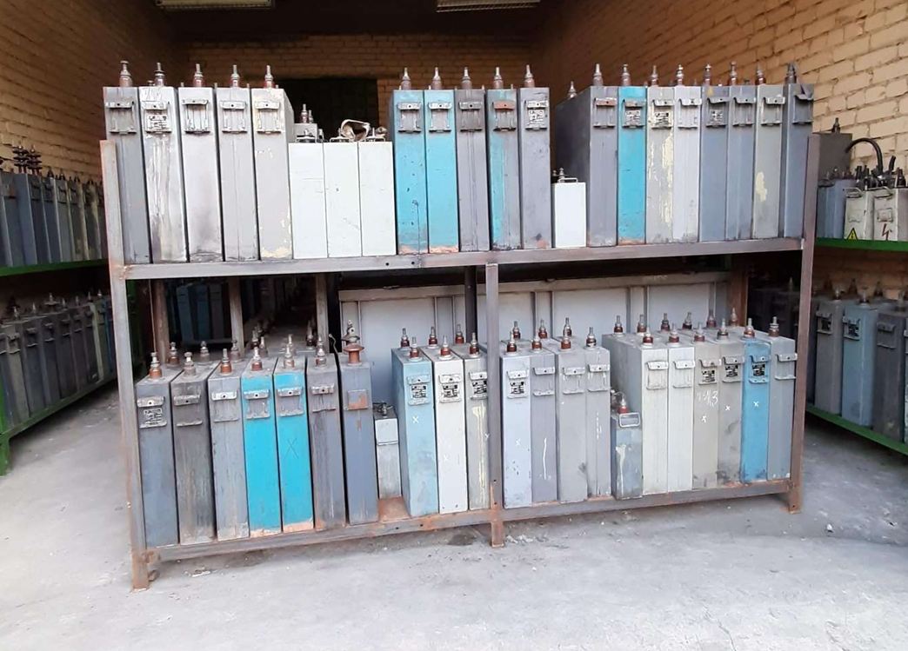
Спасибо
за внимание!
E-mail: pops_gef-6@mail.ru
Тел. +375 29 255 09 60
Проект международной технической помощи «Устойчивое управление стойкими органическими загрязнителями и химическими веществами в Республике Беларусь, ГЭФ-6»

